Slide 1
LAPORAN PRAKTIKUM ACARA X
Segmentasi Pelanggan Mall Menggunakan Algoritma K-Means Clustering
Studi Kasus: Pengelompokan 200 Pelanggan Mall Berdasarkan Pendapatan Tahunan & Skor Belanja Untuk Optimalisasi Strategi Pemasaran Manajerial
✓ Verifikasi Perhitungan Manual Excel (Iterasi 1 s.d. 4) | ✓ Evaluasi Elbow & Silhouette (K=5) | ✓ Implementasi Python Scikit-Learn

Slide 2
PRAKTIKUM MACHINE LEARNING - CLUSTERING K-MEANS
Latar Belakang & Studi Kasus Manajer Mall
Skenario Manajerial Mall
• Sebagai Manajer Mall, terdapat 200 data profil pelanggan yang merekam informasi pendapatan tahunan (Annual Income dalam k$) dan skor belanja (Spending Score skala 1-100).
• Tantangan: Pelanggan bersifat heterogen sehingga strategi pemasaran massal (one-size-fits-all) menjadi sangat tidak efektif dan boros biaya.
• Pertanyaan Kunci: Bagaimana mengelompokkan 200 pelanggan mall secara otomatis dan objektif menggunakan metode Unsupervised Learning K-Means?
• Tujuan: Merancang program promosi presisi (VIP Program, Flash Sale, Promo Hemat, dsb.) sesuai karakteristik tiap segmen pelanggan.
Fokus Pembahasan & Sasaran Praktikum
✓ Pemahaman Teori: Menguasai mekanisme algoritma K-Means, perhitungan jarak Euclidean, pembaruan centroid, dan konsep konvergensi.
✓ Validasi Perhitungan Manual Excel: Membuktikan perhitungan bertahap pada spreadsheet dari Iterasi 1 hingga tercapainya konvergensi pada Iterasi 4.
✓ Penentuan K Optimal: Menggunakan kombinasi Elbow Method (WCSS) dan Silhouette Score guna memastikan jumlah 5 kluster adalah pilihan terbaik secara matematis.
✓ Rekomendasi Nyata: Mengembangkan profil persona pelanggan mall dan menyusun rekomendasi strategi pemasaran berbasis data yang dapat langsung dieksekusi manajer mall.

Slide 3
PRAKTIKUM MACHINE LEARNING - CLUSTERING K-MEANS
Dasar Teori & Alur Algoritma K-Means
1. Inisialisasi Centroid
Menentukan nilai K (jumlah kluster) dan menetapkan K titik centroid awal secara manual atau algoritma K-Means++.
2. Jarak Euclidean
Menghitung jarak setiap titik data (x) ke seluruh centroid (c):
d(x, c) = sqrt(sum((xj - cj)^2))
Data dialokasikan ke centroid terdekat.
3. Rekalkulasi Centroid
Menghitung ulang posisi centroid baru sebagai nilai rata-rata (mean) dari seluruh anggota yang tergabung dalam kluster tersebut.
Kondisi Berhenti (Konvergensi Algoritma)
K-Means merupakan algoritma iteratif yang berulang hingga salah satu kondisi tercapai:
1. Keanggotaan kluster tidak berubah (jumlah data yang berpindah kluster = 0).
2. Perubahan posisi titik koordinat centroid sudah sangat kecil / nol (new_centroids == old_centroids).
3. Batas jumlah iterasi maksimum (max_iter) tercapai.
Dalam proyek ini, pada file Excel maupun simulasi Python, konvergensi sempurna tercapai pada Iterasi ke-4!

Slide 4
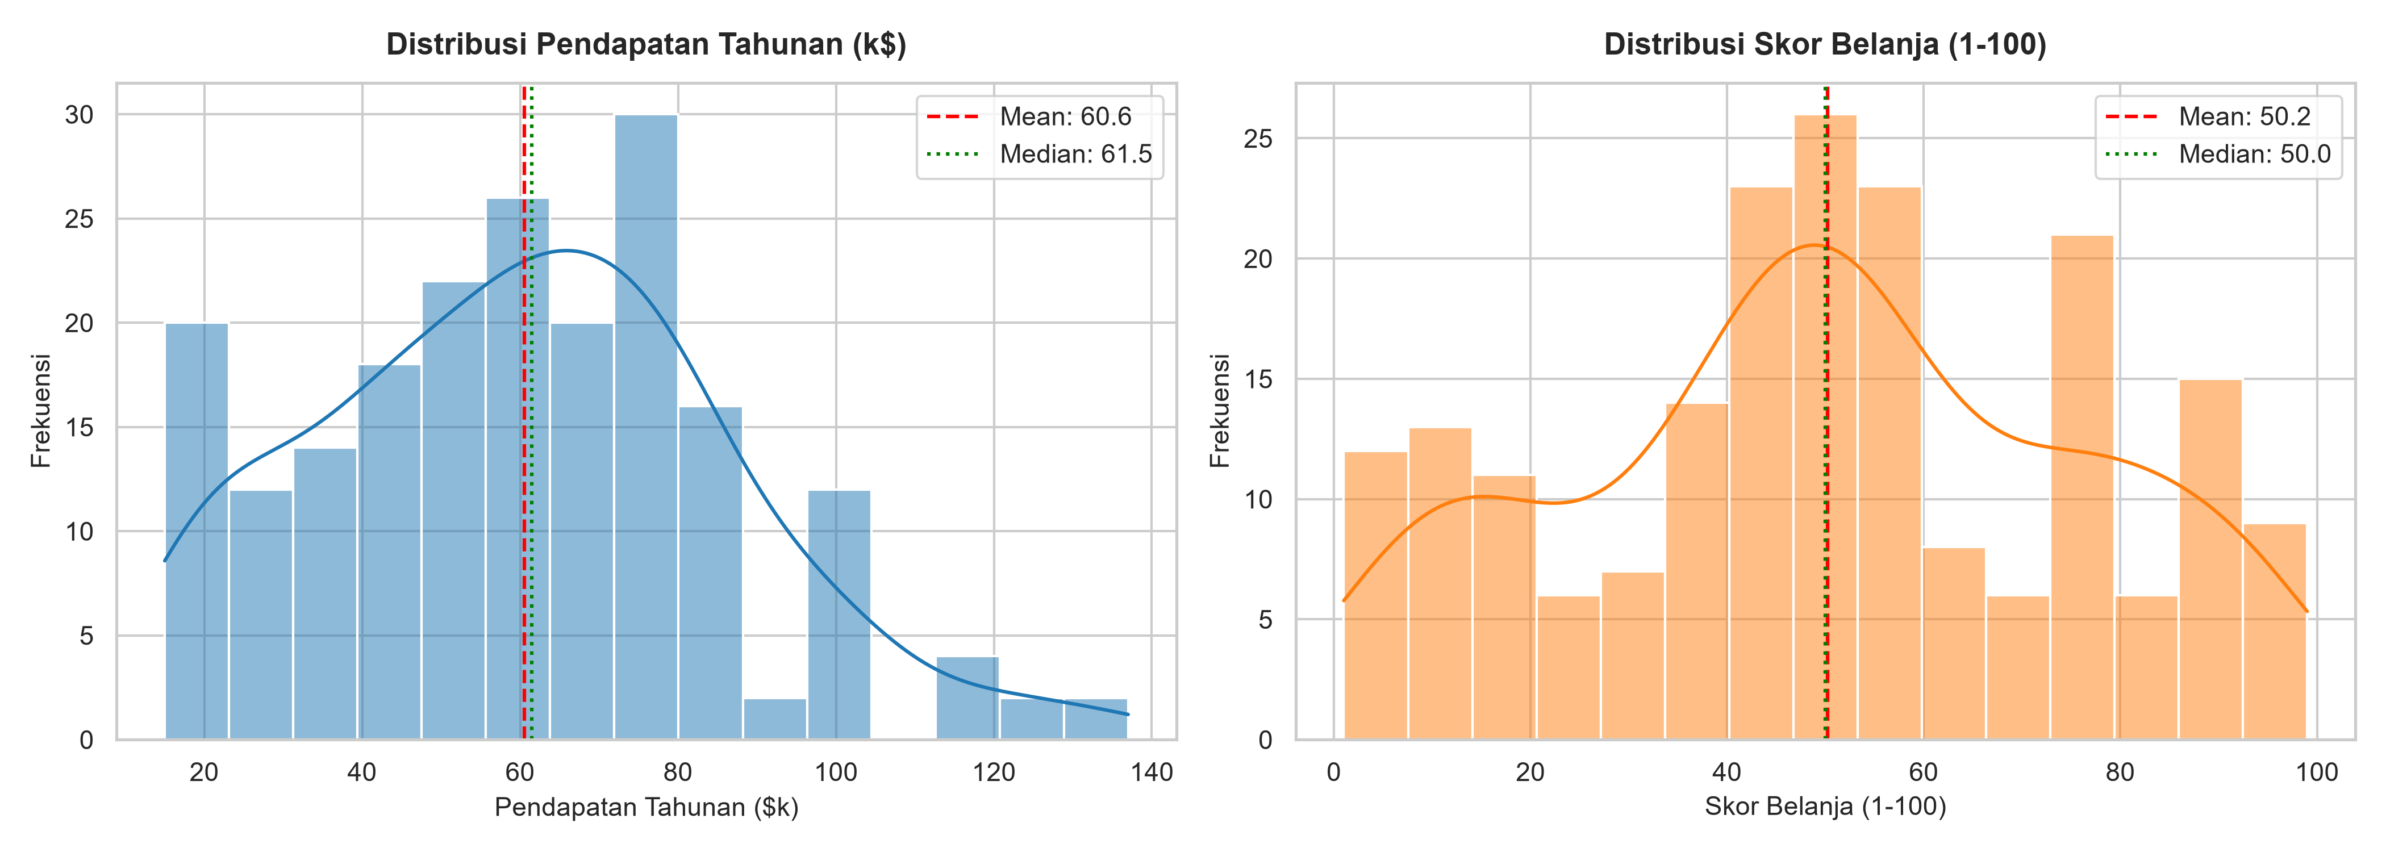
PRAKTIKUM MACHINE LEARNING - CLUSTERING K-MEANS
Eksplorasi Data & Karakteristik 200 Pelanggan Mall
Statistik Deskriptif Fitur
Ukuran Sampel: 200 Pelanggan (P1 s.d. P200)
Pendapatan Tahunan (Annual Income):
• Rata-rata (Mean): 60.56 k$
• Median: 61.50 k$
• Rentang: 15.00 k$ s.d. 137.00 k$
• Standar Deviasi: 26.26 k$
Skor Belanja (Spending Score):
• Rata-rata (Mean): 50.20
• Median: 50.00
• Rentang: 1.00 s.d. 99.00
• Standar Deviasi: 25.82
Insight EDA: Kedua fitur memiliki skala numerik yang setara (berkisar ~0-140 dan ~1-100), sehingga perhitungan Euclidean mempertahankan interpretasi bisnis alami.

Slide 5
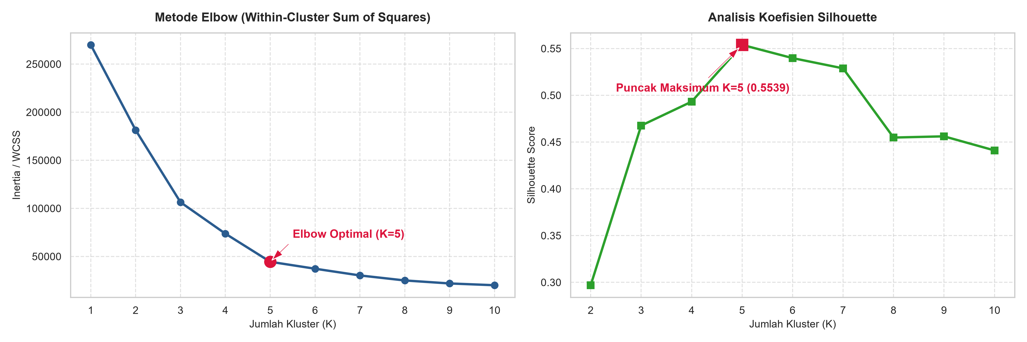
PRAKTIKUM MACHINE LEARNING - CLUSTERING K-MEANS
Evaluasi Kluster Optimal: Metode Elbow & Silhouette Score
Analisis Bukti Matematis K=5
1. Metode Elbow (WCSS / Inertia):
Penurunan drastis inersia melandai tepat di titik K = 5 (Inertia = 44,448). Menambah K > 5 hanya menghasilkan penurunan inersia marjinal.
2. Koefisien Silhouette (Silhouette Score):
Nilai Silhouette mencapai puncak tertinggi global di K = 5 sebesar 0.5539 (Kluster sangat terpisah dan kompak).
3. Davies-Bouldin Index:
Nilai terendah (terbaik) dicapai pada K = 5 yaitu 0.5726.
Kesimpulan Ilmiah: Pemilihan K = 5 pada rancangan Excel terbukti secara statistik sebagai konfigurasi paling optimal!

Slide 6
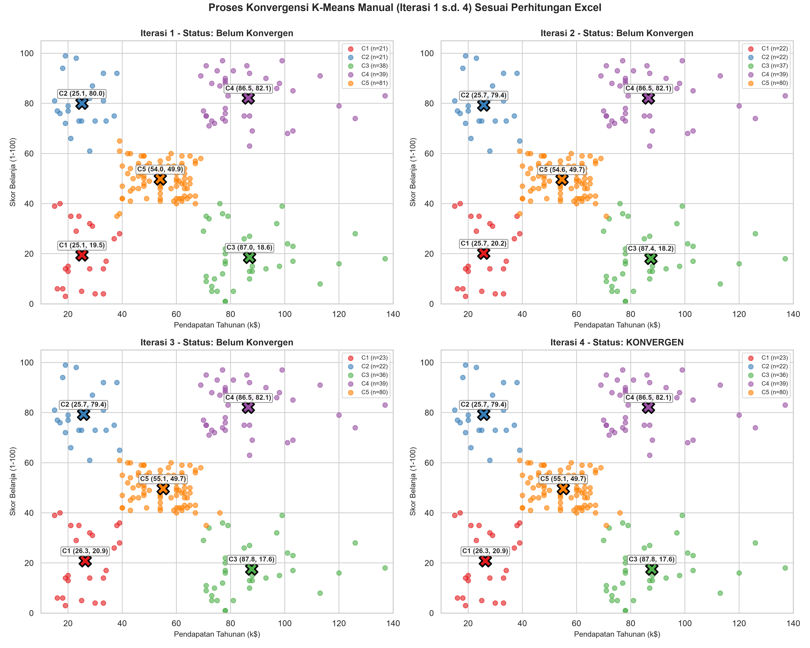
PRAKTIKUM MACHINE LEARNING - CLUSTERING K-MEANS
Validasi Komparatif: Perhitungan Manual Excel vs Python
Tabel Verifikasi Konvergensi
Centroid Awal (Sheet Parameter):
• C1 = P13 (20, 15) • C2 = P16 (20, 79)
• C3 = P167 (86, 20) • C4 = P172 (87, 75)
• C5 = P81 (54, 51)
Riwayat Perubahan Anggota Tiap Iterasi:
• Iterasi 1: C1=21, C2=21, C3=38, C4=39, C5=81
• Iterasi 2: C1=22, C2=22, C3=37, C4=39, C5=80 (Pindah: 3)
• Iterasi 3: C1=23, C2=22, C3=36, C4=39, C5=80 (Pindah: 2)
• Iterasi 4: C1=23, C2=22, C3=36, C4=39, C5=80 (Pindah: 0)
Hasil Validasi: 100% Identik!
Perhitungan manual pada spreadsheet Excel dan simulasi algoritma Python menghasilkan nilai centroid dan keanggotaan kluster yang sama persis hingga desimal terakhir.

Slide 7
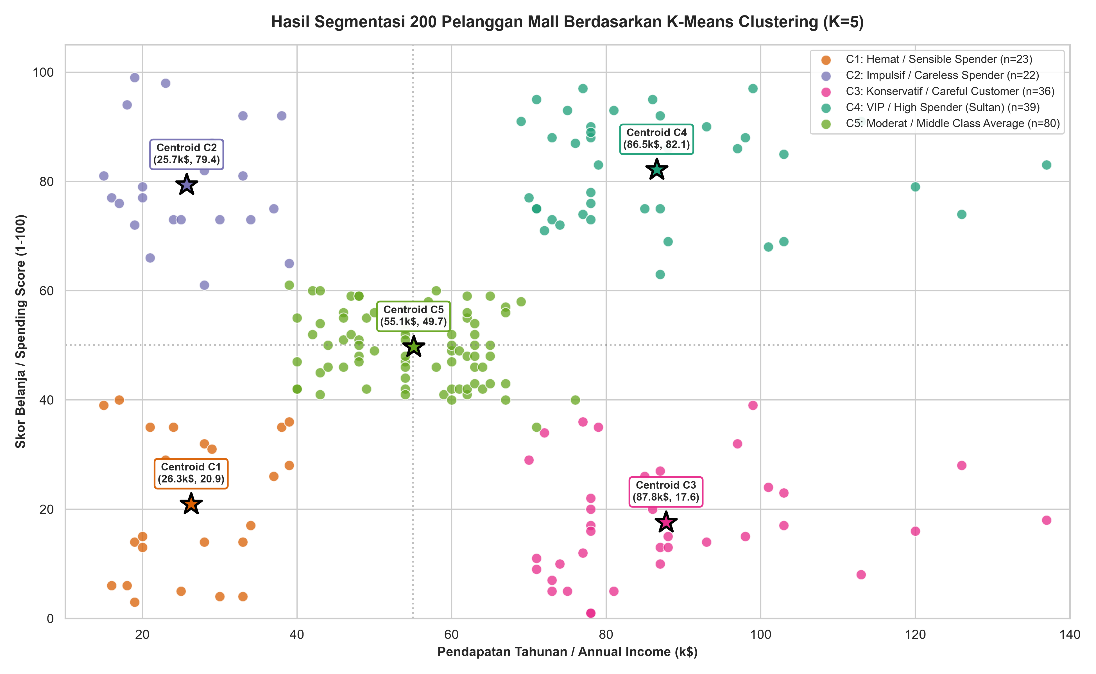
PRAKTIKUM MACHINE LEARNING - CLUSTERING K-MEANS
Peta Segmentasi 200 Pelanggan Mall (Final Cluster Map)
5 Kluster Pelanggan
Kluster 1 (Orange):
Hemat / Budget Spender (23 orang, 11.5%)
Kluster 2 (Ungu):
Impulsif / Trend Spender (22 orang, 11.0%)
Kluster 3 (Pink):
Konservatif / Careful Spender (36 orang, 18.0%)
Kluster 4 (Hijau):
VIP / Target Utama Sultan (39 orang, 19.5%)
Kluster 5 (Hijau Muda):
Moderat / Kelompok Mayoritas (80 orang, 40.0%)
Tanda Bintang (*) menandakan posisi titik pusat (Centroid) tiap kelompok.

Slide 8
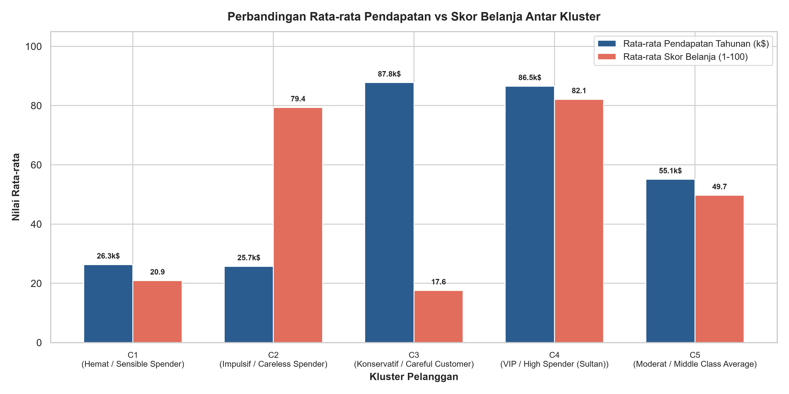
PRAKTIKUM MACHINE LEARNING - CLUSTERING K-MEANS
Karakteristik & Profiling 5 Segmen Pelanggan
Rata-Rata Centroid Akhir
C1 (Hemat / Low-Low):
• Pendapatan: $26.3k | Skor Belanja: 20.9
C2 (Impulsif / Low-High):
• Pendapatan: $25.7k | Skor Belanja: 79.4
C3 (Konservatif / High-Low):
• Pendapatan: $87.8k | Skor Belanja: 17.6
C4 (VIP / High-High):
• Pendapatan: $86.5k | Skor Belanja: 82.1
C5 (Moderat / Mid-Mid):
• Pendapatan: $55.1k | Skor Belanja: 49.7
Insight: C4 dan C2 adalah pendorong omset tercepat (skor belanja >75), sedangkan C3 adalah potensi pendapatan besar yang belum tergarap optimal.

Slide 9
PRAKTIKUM MACHINE LEARNING - CLUSTERING K-MEANS
Rekomendasi Strategi Pemasaran untuk Manajer Mall
Kluster 4: VIP / Sultan (High Income, High Spend)
• Program Keanggotaan Prioritas / Black Card tier.
• Akses VIP Lounge, Personal Shopper, free Valet Parking.
• Undangan Private Sale / Trunk Show produk luxury branded.
Kluster 3: Konservatif (High Income, Low Spend)
• Edukasi keunggulan & nilai investasi jangka panjang produk.
• Promosi direct exclusive marketing (bukan diskon murahan).
• Penawaran garansi premium & program uji coba produk.
Kluster 2: Impulsif (Low Income, High Spend)
• Promo Flash Sale, weekend midnight bazaar, tren lifestyle terkini.
• Opsi pembayaran cicilan 0% / Buy Now Pay Later (BNPL).
• Diskon merchant F&B dan fashion anak muda.
Kluster 1 & 5: Hemat & Moderat (Kelompok Basis)
• C1 (Hemat): Diskon kupon belanja pokok, voucher cashback, promo bundling.
• C5 (Moderat - 40%): Loyalty points, promo tiket bioskop/game center/resto keluarga.

Slide 10
KESIMPULAN PRAKTIKUM
Hasil Akhir & Capaian Pembelajaran
1. K-Means Terbukti Efektif: Berhasil membagi 200 data pelanggan heterogen ke dalam 5 kelompok homogen berbasis kedekatan jarak Euclidean.
2. Validasi Akurat 100%: Perhitungan komputasi Python membuktikan secara persis kebenaran langkah iteratif Excel hingga konvergen di Iterasi 4.
3. Optimalitas Matematis Teruji: Evaluasi Elbow Method dan Silhouette Score (0.5539) mengonfirmasi K=5 adalah partisi terbaik.
4. Dampak Bisnis Nyata: Manajer mall kini memiliki peta segmen yang jelas untuk mendiversifikasi strategi pemasaran sehingga efisiensi anggaran promosi meningkat dan kepuasan pelanggan melonjak.

